Slide 1
İNTERNETTE PAZARLAMA
Öğr. Gör. Seval BİLLGİN

Slide 2
Bilgiye Dayalı Ekonomi
Bir rekabet gücü olarak bilgi!
Bilgi insanlık tarihinde ekonomik ve sosyal yapının en önemli aktörüdür.
Bilgi çağı, unsurlarından etkilenen ve etkileyen yapısına bilgi toplumu ve ekonomik görüntüsüne bilgi ekonomisi denir.
Bilgi, veri olarak adlandırılan gerçeklerin, olayların ve istatistiklerin toplanması ve toplanan verilerin bazı yöntemlerle incelenmesinden elde edilen sonuçlardır (Certo, 1989).

Slide 3
İnternet
İnternet, dünya üzerinde milyonlarca bilgisayarı birbirine bağlayan global bir iletişim ağıdır.
Bilgisayar ağları, bilgisayarları ortak bir protokolle birbirine bağlarlar.
E-Ticaret söz konusu olduğunda, işte bu bilgisayarları kullananlar bizim yeni pazarımız olacaktır!
İnternet ağı, bilgisayarlar arasında hızlı ve verimli (aynı zamanda ucuz ve güvenilir) bilgi aktarımı olanaklar sunar.
Bu özellik aslında ağ ortamında ticaret yapmak için gereken altyapıdır.

Slide 4
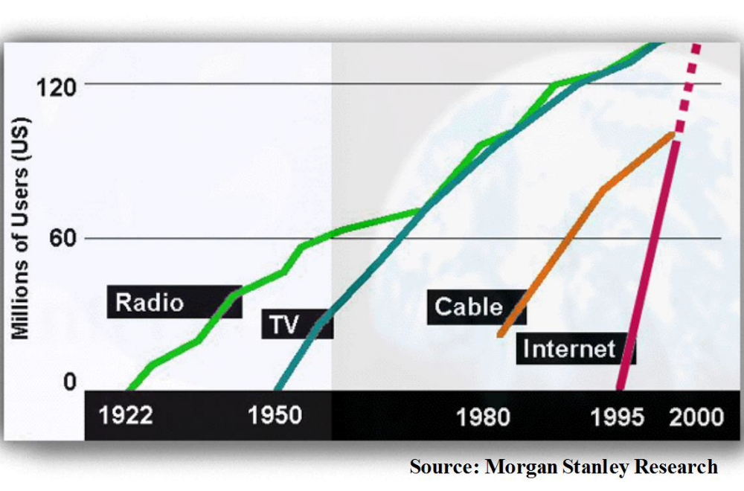
İnternetin Ortaya Çıkışı ve Gelişimi
İnternet Çok Hızlı Yayılıyor
İnternet, diğer iletişim ortamlarına kıyasla daha hızlı yayılıyor/büyüyor. .

Slide 5
İnternetin Ortaya Çıkışı ve Gelişimi
1969 yılında, ABD Savunma Bakanlığı, İleri Araştırma Projeleri Ajansı, ARPANET adı verilen ve 4 üniversiteyi birbirine bağlayan bir Ağ oluşturdu. Bu yapı, 1970 ve 80’lerde daha çok kuruluşu içine alacak şekilde genişledi.
1985’ten sonra bu altyapı daha çok akademik tabanlı (üniv. gibi) kuruluşların benimsemesiyle akademik kullanıma açık bir ağ olan INTERNETe dönüştü. (ARPANET’in askeri kanadı MILNET olarak kaldı).

Slide 6
Dünyada İnternet Gelişimi
1992-93’lerden sonra ticari kuruluşlar da internete dahil olmaya başladılar ve bu iletişim ağı dünya çapında yaygınlaştı.
1995’ten sonra internet üzerinden e-ticaret faaliyetlerinin arttığını görüyoruz.

Slide 7
İnternetin Ortaya Çıkışı ve Gelişimi
1962-MIT-Galaktik Ağ-Linklider
1965-DARPA (İleri Savunma Araştırma Projesi) çerçevesinde iki bilgisayar ilk defa birbirileri ile konuştu
1969-ARPANET projesinin geliştirilmesi (bugün ki internet) ABD’inde savunma amaçlı geliştirilmiştir. 4 üniversite birbirine bağlanmıştır.
1972-İlk e-mail Ray Tomlinson tarafından alınmış (QWERTYUIOP)
1981-IBM ilk kişisel bilgisayar
1983-TCP/IP günümüz internet ağının ana halkası ARPANet üzerinden kullanılmaya başlanmıştır
1983-İlk domain Name System (DSN) kullanılmaya başlanmış
1984-symbolic.com tescil ettirilen ilk alan adı
1989-Halka açık ticari ağlar kurulmuş
1990-ArpaNEt’in sonu WWW başlangıcı-İlk web sitesi Tim Bernes Lee tarafından kurulmuş ve internetin nasıl kullanılacağı anlatılmış
1993-İlk web tarayıcı Mosiac geliştirilmiştir
1994-Web tarayıcı Netscape’in geliştirilmesi ve amazon.com un kurulması
1995-yahoo nun kurulması
1998-Google’ın kurulması-Jerry Yang ve David Filo
2004-Web 2.0 uygulamalarının başlangıcı-Facebook’un kuruluşu
2005-Youtube’un kurulması
2006-Twitter’ın kurulması ve facebook’un herkesin kullanımına açılması
2010-Instagram kuruldu.

Slide 8
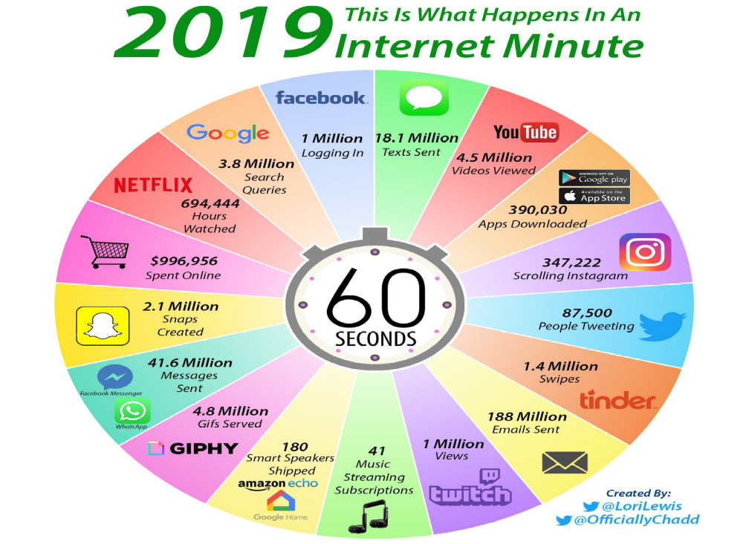

Slide 9
İnternetin Boyutları
Sosyal Boyutu
Siyasal Boyutu
Ekonomik Boyutu
Hukuki Boyutu
Vergi Boyutu

Slide 10
İnternetin Kullanıma Nedenleri
Bilgi
İletişim
Eğlence
Ticaret

Slide 11
İnternetin Temel Özellikleri
Merkezsiz
Özgür
Küresel
Dinamik
Sınırsız
Asenkron

Slide 12
İnternetin Temel Özellikleri
Herkesi bağlayan, arabulucu bir yapısı vardır.
Büyük bir topluluk
Evrenseldir
Zamanı kısaltır. İnternette zamanın normal zamana göre 3-7 kat hızlı olduğu söylenmektedir.
Bilgi asimetrisini azaltır.
Sınırsız bir sanal kapasiteye sahiptir.
Düşük maliyeti ve açık standartları vardır.
İşlem maliyetlerini düşürür.
Önemli bir dağıtım kanalıdır.
Dev bir kütüphane
Demokrasi platformu
Hayatı kolaylaştıran çok sayıda uygulama (günlük gazete, bankacılık hizmetleri vb.)
İş dünyasına ve tüketicilere önemli avantajlar sağlamaktadır.

Slide 13
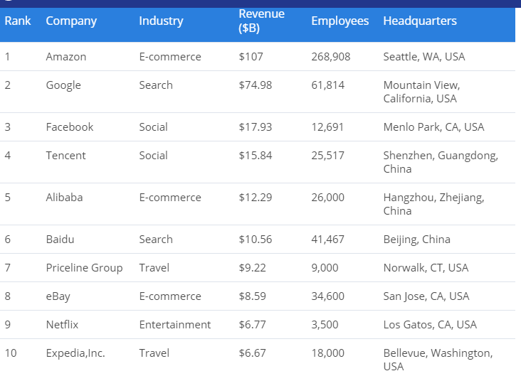
2019 yılı Dünya Genelinde En Büyük İnternet Şirketleri

Slide 14
BÖLÜM 2
İNTERNETTE PAZARLAMANIN TANIMI, KAPSAMI VE GELİŞİMİ

Slide 15
Günümüz pazarlama anlayışının değişimine neden olan faktörler
Küreselleşme
Müşteri ilişkilerinin artan önemi
Kar amacı gütmeyen kuruluşlarda pazarlamanın önem kazanması
Rekabet dinamiklerinin değişimi
Pazarlama yöneticilerinin ve uygulamacılarının nitelik değiştirmesi
Bilgi teknolojilerindeki gelişmeler
Aracısız ortam oluşturma
Sosyal medya
İnternetin hızla ticarileşmesi

Slide 16
İNTERNETTE PAZARLAMA
Hedef pazara yönelik olarak internet ortamında mamullerin gelişmesi, fiyatlandırılması, tutundurulması ve dağıtılmasına ilişkin stratejik süreçtir.

Slide 17
Geleneksel Pazarlama ile İnternet Pazarlamanın Karşılaştırılması
Pazarlama Faaliyeti | Geleneksel Pazarlama | İnternette Pazarlama
Reklam | Basılı video kayıtlı ya da ses kaydı yapılmış olarak hazırlanır ve TV, radyo ve gazete gibi standart medya araçları kullanılır. Genellikle çok sınırlı bilgi sunulabilir. | Çok geniş kapsamlı bilgi tasarımlandırılarak, işletmenin web sayfasına konur. Ayrıca diğer sitelerden manşet koyma hakkı satın alınır.
Müşteri Hizmeti | Bireysel görüşmelerden, odak gruplardan ve telefon yada mektupla gönderilen anketlerden yararlanılır. | Haftada 7 gün, günde 24 saat hizmet sunulur. İstenilen çözümler telefon, faks ya da eposta ile gönderilir. Online diyalog sürdürülür. Bakım ve onarım hizmeti, uzaktan bilgisayar desteği ile sağlanır.
Satış | Müşteriler ve müşteri adayları telefonla aranır ve ürün ya fiziksel olarak ya da projeksiyon makineleri ile aktarılır. | Haber grupları ile görüşmeler ve mülakatlar yapılır ve e-posta ile yapılan anketlerden yararlanılır.
Pazarlama Araştırması | Müşterilerin başvurularına yanıt vermek üzere haftada beş gün, günde 8 saat mağazada ya da telefonda hizmet sağlanır. İş yerleri ziyaret edilerek bakım ve onarım hizmetleri verilir. | Müşteri adayları ile video konferanslar yapılır. Ürün bilgisayar ekranında tanıtılır.

Slide 18
İnternette Pazarlamanın Avantajları
Gelişen ve genişleyen pazarlar:
Bilgi toplama ve müşteri bilgilerine erişim:
Maliyetlerin azalması:
Büyük firmalara karşı rekabet edebilme imkanı:

Slide 19
İnternette Pazarlamanın Avantajları
24 saat pazarlama ve zaman tasarrufu:
Birebir pazarlama imkanı:
Sonuçları takip edebilme imkanı:
Pazarlama kampanyasında esneklik:
Küresel pazarlara erişim imkanı:

Slide 20
İnternette Pazarlamanın Dezavantajları
İnternetle ilgili güvenlik sorunları
İnternet erişimi olan kişi sayısının kısıtlı olması
İnternet üzerinden siparişlerin giderlere neden olması
İşgücü fazlasının ortaya çıkmasına neden olması
Tüketicilerin güven eksikliği
Hukuki mevzuat

Slide 21
İnternette Pazarlamanın Temel Unsurları
İnternette pazarlama, temelde dört adımdan oluşmaktadır. Bu adımlar sırasıyla;
  Elde et
  Kazan
  Ölç ve Optimize et
  Sahip çık ve büyüt

Slide 22
1- Elde Et Yöntemi
Müşteriyi web sitesine veya satışın gerçekleştiği sayfaya çekebilmek için kullanılan faaliyetler ele alınır.
Elde et yönteminde kullanılan faaliyetler sayesinde amaç müşteriye ulaşmak ve onun ilgisini çekebilmektir.
  Arama motoru optimizasyonu (SEO)
  Sosyal Medya Pazarlaması
  E-posta Pazarlaması
  Viral Pazarlama
  Mobil Pazarlama

Slide 23
2- Kazan Yöntemi
Elde etme tekniğinden sonra web sitesine çekilen müşteriyi kazanma aşamasında önem taşır.
Arama motorlarından ya da farklı dijital kanallardan web sitesine gelen ziyaretçiler potansiyel müşterilerdir ve bu potansiyel müşterileri kazanarak gerçek müşteriye dönüştürmek gerekir.
  İçerik yönetimi
  Müşteriye göre kişiselleştirme
  Satış metinlerinde ikna edici mesajlar verme vb.

Slide 24
3- Ölç ve Optimize Et Yöntemi
İnternette pazarlama faaliyetlerindeki en önemli aşama denilebilir.
Firmanın başarısını ölçmesine, neleri doğru ve yanlış yaptığını anlayabilmesine yardımcı olan ayrıca rakipleri ile kendisini kıyaslamasını sağlayan testler ve analiz yöntemleri uygulanır.

Slide 25
4- Sahip Çık ve Büyüt
Mevcut müşterileri memnun etmek ve onlar için en iyi hizmeti sunabilmek için aktiviteler yapılmaktadır.
  E-posta pazarlaması
  Kişiselleştirme
  Sadakat programları
  Referans programları
  Topluluk oluşturma

Slide 26
İnternette Pazarlamada Güncel Yaklaşımlar
Doğrudan Pazarlama
Veri tabanlı Pazarlama
E-posta Pazarlama
İzinli Pazarlama
E-wom ( Elektronik Ağızdan Ağıza İletişim)
Sosyal Medya Pazarlaması
Mobil Pazarlama
Müşteri İlişkileri Yönetimi
Pazarlama 4.0
Arama Motoru Pazarlaması
İçerik Pazarlaması

Slide 27
1- Doğrudan Pazarlama
Doğrudan pazarlama müşterilere ulaşma, ürün ve hizmetlerin müşterilere ulaştırılmasında aracıların kullanılmadan doğrudan kanalların kullanımını ifade etmektedir.
Pazarlamacılar doğrudan bireylere ve müşterilere ulaşırken,
  Elektronik posta
  Katalog
  Tele pazarlama
  İnteraktif TV uygulamaları

Slide 28
2-Veri tabanlı Pazarlama
Müşteriler ile birebir ilişki kurmak için gerekli altyapının oluşturulmasında önemli kavramlardan bir tanesi de veri tabanlı pazarlamadır.
Veri tabanlı pazarlama, bir veri tabanında tüketicilerin profilini oluşturmak ve müşterilerle iletişim kurabilmek amacıyla kişiselleştirilmiş mesajlar ve diğer iletişim araçlarını kullanmak anlamına gelmektedir.
Veri tabanlı pazarlamanın uygulanması sürecindeki aşamaları:
  Müşteri adaylarının belirlenmesi
  Müşteri adaylarının isimlerinin ve diğer bilgilerin veri tabanına kaydedilmesi
  Verilerin genişletilmesi
  Verilerin analizi
  Müşterilerle iletişimin kurulması
  Sonuçların analizi
  Süreklilik sağlanması

Slide 29
3- E-posta Pazarlaması
Firmaların dijital ortamdan yararlanarak ürün tanıtımı, iletişim, satış ve pazarlama faaliyetlerinde e-pota yöntemlerini kullanmalarıdır.
Pazarlama faaliyetlerinin daha hızlı, verimli, kapsamlı ve etkili şekilde kullanılmasına yardımcı olur.

Slide 30
4- İzinli Pazarlama
Tüketicilerin, izinsiz gönderilen iletileri görmezden gelmelerinin önüne geçmek için büyük bir önem arz eden izinli pazarlama, hedef kitlenin iznine dayanarak tüketicilerin rahatsız olmasını engellemektir.
İzinli pazarlama, tüketicilerin anket, üyelik bilgileri yoluyla kendi izinleri doğrultusunda vermiş oldukları kişisel bilgilerin kullanılarak ilgi alanları ve ihtiyaçlarına yönelik yapılan pazarlama çalışmalarının tümünü kapsamaktadır

Slide 31
5-E-Wom ( Elektronik Ağızdan Ağıza İletişim)
E-Wom, internet üzerinden bir ürün, hizmet veya firma hakkında gerçek, eski veya potansiyel tüketiciler tarafından yapılan olumlu ya da olumsuz ifadeler şeklinde tanımlanmaktadır.
Avantajları:
  Uygun maliyetlidir.
  Mesajın içeriği sık ve çabuk değiştirilebilir.
  Dezavantajları
  Dezavantajları:
  Tüketicilerin yalnızca pozitif değil negatif görüşlerini de internet üzerinden paylaşması
  Birçok insanın ağızdan ağıza iletişim ile aktarılan mesajları rahatsız edici bulması

Slide 32
6- Sosyal Medya Pazarlaması
Sosyal medya pazarlaması, bir ürün veya hizmetin tanıtılmasına, farkındalık ve marka bilinirliliğini artırmasına, firmaya veya ürüne/hizmete aksiyon alınmasına sağlayan, sosyal ağlar, bloglar, sosyal işaretleme ve içerik paylaşımı gibi sosyal web araçları sayesinde yapılan doğrudan veya doğrudan olmayan pazarlama faaliyetleridir.

Slide 33
7- Mobil Pazarlama
Örgütlerin hedef kitleleri ile mobil cihazlar üzerinden iletişime geçmek amacıyla gerçekleştirdikleri bir dizi interaktif uygulamalardır.

Slide 34
8- Müşteri İlişkileri Yönetimi
Müşteri tatmini ve bağlılığını sağlamaya yönelik mevcut müşterilere ilişkin bilgilerin sağlanmasını ve elde edilen bilgilere dayalı olarak uzun soluklu müşteri ilişkilerinin kurulması ve sürdürülmesine yönelik bir süreçtir.
MİY üç temel öğeyi içermektedir. Bunlar:
  Müşteri
  İlişki
  Yönetim

Slide 35
9- Pazarlama 4.0
Teknolojinin gelişmesiyle birlikte pazarlamada her geçen gelişmekte ve değişmektedir. Ürün merkezli pazarlamadan (Pazarlama 1.0), tüketici merkezli pazarlamaya (Pazarlama 2.0), insan merkezli pazarlamaya ( Pazarlama 3.0), ve son olarak da işletmeler ile müşteriler arasındaki online ve offline etkileşimleri birleştiren pazarlama 4.0’a doğru büyük değişim yaşanmaktadır.
Pazarlama 4.0 tüketiciyi pasif ve pazarlamacılar tarafından tek taraflı değerlendirilen bir rolden çıkarmakta ve daha aktif, hem markanın oluşturulmasında hem de pazarlama stratejilerinin belirlenmesinde karar verici bir role getirmektedir.

Slide 36
10- Arama Motoru Pazarlaması
Arama motoru pazarlaması, internet sitelerinin, arama motoru sonuç sayfasındaki görülebilirliklerini artırarak tanıtım yapan internet pazarlama yöntemleridir.
Arama motoru optimizasyonu, ücretli yerleşim, ücretli katılımın kullanılması aracılığıyla arama motorundaki arama sonuçlarında görünürlüğü artırarak web sitelerinin desteklenmeye çalışan internet pazarlamasının bir biçimidir.

Slide 37
11- İçerik Pazarlaması
İçerik pazarlamasının temel konusunun içerik üretmek ve tüketiciye bu içeriği dağıtmak olarak bakıldığında bu kavramın yeni bir olgu olmadığı görülmektedir. İşletmeler uzun yıllardır hem yeni müşteri çekmek hem de mevcut müşterileri kaybetmemek için içerik oluşturmakta ve sunmaktadır.

Slide 38
Bölüm 3
İNTERNETTE PAZARLAMADA DEĞİŞEN ÇEVRE, ETİK VE GÜVEN

Slide 39
İnternette Pazarlamayı Etkileyen Faktörler
Mikro Çevre Faktörleri
  Tedarikçiler
  Aracılar
  Paydaşlar
  Rakipler
  E-Perakendeciler
  Müşteriler
  E-pazaryerleri
Makro Çevre Faktörleri
  Demografik Faktörler
  Sosyal ve Kültürel Faktörler
  Teknolojik Faktörler
  Politik Faktörler
  Ekonomik Faktörler

Slide 40
Mikro Çevre Faktörleri
Tedarikçiler
  E-iş: Her türlü iş bağlantıları ve bunlarla ilgili kısımların elektronik ortamda yürütülmesini içeren bir kavramdır.
  Tedarik Zinciri Yönetimi: Müşteriler ve diğer paydaşlar için değer yaratan; ürün, hizmet ve bilgi sağlayan en son kullanıcıdan kaynak tedarikçisine kadar uzanan anahtar iş süreçlerinin iş entegrasyonudur.
Aracılar: Sanal aracılar, internet ortamında bilgi, ürün ve hizmet talep edenlerle, bunları sağlayanlar arasında ihtiyaç duyulan bağlantı kurmayı amaçlar.
  Arama Motorları
  Portallar: Portal, klavuzluk eden, yol gösteren, bilgiyi nakleden anlamına gelmektedir.
  Sanal Alışveriş Merkezleri

Slide 41
Mikro Çevre Faktörleri
  Paydaşlar
    Websitesi, e-posta, intranet, extranet
  Rakipler
    Fiyat dışı rekabet araçları kullanmak
  E-Perakendeciler
    Amazon.com, ebebek, migros.com
  Müşteriler
  E-pazaryerleri
    Alıcı ve satıcıların merkezi bir pazaryeri üzerinden iletişimde bulunmalarını ve işlem yapmalarını sağlayan iş modelidir.
    Çok sayıda alıcı ve satıcının ve başka katılımcıların ek hizmetlerle desteklenen dinamik ve merkezi bir pazaryeri sayesinde iletişimde bulunmalarını ve işlem yapmalarını sağlayan kurumlararası bilgi sistemidir.

Slide 42
Makro Çevre Faktörleri
  Demografik Faktörler
    Acemiler
    Orta düzey kullanıcılar
    Uzmanlar
  Sosyal ve Kültürel Faktörler
    Online müşterisinin üç önemli sosyal özelliği:
      Naktin bol, zamanın az olması
      Artan boş vakit
      Artan teknoloji sahipliği
  Teknolojik Faktörler
    Yaratıcı Yıkım: Fotokopi, Karbon kağıt endüstrisini; otomobiller, demiryolu endüstrisini olumsuz etkilemiştir.
  Politik Faktörler
  Ekonomik Faktörler

Slide 43
İnternette Pazarlama Karması Unsurları
4P
7P
Ürün
Fiyat
Dağıtım
Tutundurma
Ürün
Fiyat
Dağıtım
Tutundurma
İnsan
Süreç
Fiziksel Kanıtlar

Slide 44
İnternette Pazarlama Karması Unsurları
4 C
10 C
Müşteri
Şirket Kültürü
Uygunluk
Rekabet
İletişim
Tutarlılık
Yaratıcı İçerik
İsteğe Göre Uyarlama
Koordinasyon
Kontrol

